Slide 1
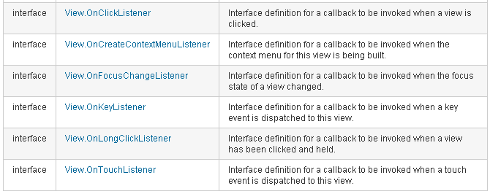
一、Android事件机制
  通过从用户交互的View设置事件监听器的方式来实现对事件的处理.
  一个事件监听器是View类中一个包含单一回调方法的接口。当注册了监听器的View发生了对应的监听事件时，Android框架就会回调相应的监听方法
  1、常见事件及Android监听接口
    单击事件(View.OnclickListener)
    选择事件
    单选:RadioGroup.OnCheckedChangeListener
    复选:CompoundButton.OnCheckedChangeListener
    列表选择:AdapterView.OnItemSelectedListener)
    长按事件(View.OnLongClickListener)
    触屏事件(View.OnTouchListener)
    键盘事件(View.OnKeyListener)

Slide 2
一、Android事件机制
  2、单击事件的四种写法
针对监听一个组件对象的单击操作，那么可以通过以下方式中的一种实现：
方式一：private class MyListener implements View.OnClickListener{
public void onClick(View v) {
System.out.println(“私有类实现");
}}
方式二：button.setOnClickListener(new View.OnClickListener() {
public void onClick(View v) {
System.out.println("匿名内部类实现"); } });
方式三：android:onClick=“click” <!--布局文件设置 -->
public void click(View view){
System.out.println("方法注册实现");
}
方式四：Activity 实现 View.OnClickListener接口

Slide 3
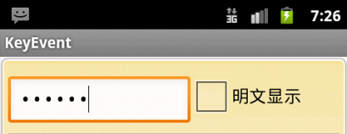
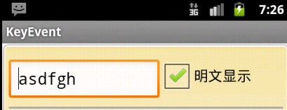
案例：明文与密文显示
  1、运用CheckBox复选框控件判断明文或密文显示密码！
  2、CompoundButton.OnCheckedChangeListener 实现复选事件监听
  3、EditText.setTransformationMethod 方法
  参数：HideReturnsTransformationMethod //明文
  PasswordTransformationMethod
  //密文

Slide 4
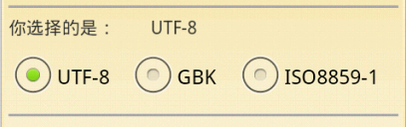
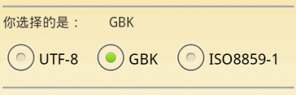
案例：根据用户选择显示信息
  1、运用 RadioGroup与RadioButton控件组合实现单选功能，把选择的内容显示在文本显示框中
  2、RadioGroup.OnCheckedChangeListener 实现单选事件监听
  3、方法：onCheckedChanged(RadioGroup group, int checkedId)
  参数： checkedId //选择组件的resId

Slide 5
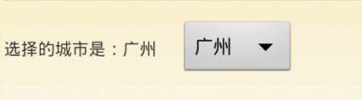
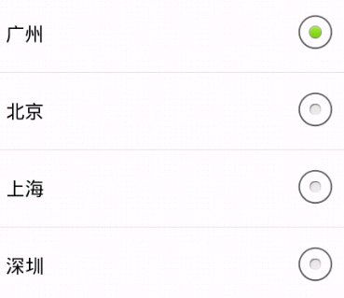
案例：根据下拉列表显示城市信息
  1、 运用Spinner控件实现下拉列表
  android:entries="@array/city"
  2、AdapterView.OnItemSelectedListener 实现单选事件监听
  3、onItemSelected(AdapterView<?>
  parent, View view,
int position, long id)
参数：AdapterView
// 选择下拉的数据适配器对象
position
// 选择下拉项的索引，从0开始

Slide 6

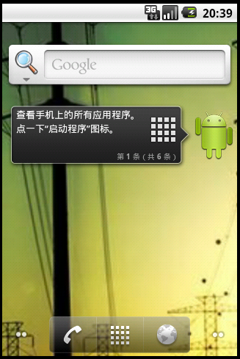
案例：长按图片设置手机桌面壁纸
  1、 运用ImageButton实现图片显示
  2、View.OnLongClickListener 实现长按事件监听
  3、ContextWrapper.clearWallpaper
  //清除桌面壁纸
  ContextWrapper.setWallpaper
  (bitmap)//设置桌面壁纸
  Drawable与BitMap转换
  4、添加权限
  <uses-permission android:name="android.permission.SET_WALLPAPER"/>

Slide 7
案例：触屏事件、按键事件测试
  1、View.OnTouchListener :触屏事件监听
  2、onKeyDown(int keyCode, KeyEvent event)
  //Activity方法
  3、onBackPress()
  //按下返回键
  4、模拟器常见的按键
  Back 返回键
  Home 手机屏幕桌面
Ctrl+F11 切换模拟器横竖屏幕
F2 手机菜单
F3 电话面板
F8 手机网络开关

Slide 8
二、高级控件使用
1.ProgressBar （进度条）
2.ToggleButton（开关按钮）
3.ScrollView （滚屏视图）
4.ListView （列表框）

Slide 9


1、ProgressBar
  介绍：ProgressBar 进度条，常用于文件下载进度显示、系统初始化进度等
  案例：通过按钮增加进度条进度
  一、界面设计与场景分析
  . 效果：
    控件： ProgressBar(进度条)、Button（按钮）
  二、关注点
    . 默认情况是没有进度值的(转圈圈)
    . 需要设置一个样式才能变成有进度值,在XML中设置：
    . style="@android:style/Widget.ProgressBar.Horizontal"
    . setProgress(int) 设置当前进度值
    . getProgress() 得到当前进度值
    . setMax(int) 设置最大值

Slide 10


2、RatingBar
  介绍：RatingBar 评分进度条，常用于对商品、用户的评价，比如满意度调查等
  案例：对2013欧冠决赛精彩程度打分
  一、界面设计与场景分析
  . 效果：
    控件： RatingBar(可调进度条)、TextView（文本框）
  二、编码实现(代码参考：备注页)
  三、关注点
    . setOnRatingBarChangeListener 设置监听器
    . setNumStars 设置星星的个数(设置总分)
    . setStepSize 设置分数间隔
    . getRating 获得当前的分数值
    . setRating 设置当前的分数值

Slide 11



3、ToggleButton
  ToggleButton:开关按钮,它是CompoundButton的子类，实现开与关的效果，比如蓝牙开关、wifi开关、声音开关等
  * 提示点：
  - 实现的监听接口：CompoundButton.OnCheckedChangeListener
  该接口是监听开关按钮状态的改变
  - toggle() :取反操作
  - xml属性设置
  textOn: 表示状态为开的提示文本
  textOff: 表示状态为关的提示文本
  案例：设置声音开关
  * 界面设计

Slide 12
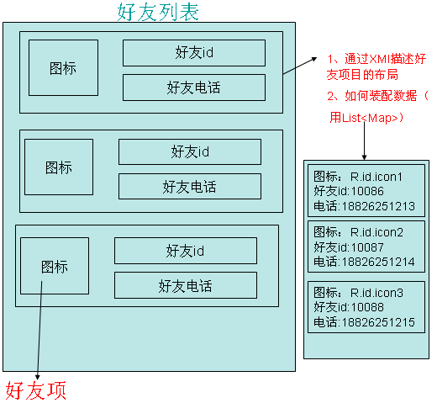
4、ListView
  介绍：ListView 列表框，非常常用和重要的控件，用来显示相同数据结构的批量数据，经常用到手机应用中，比如设置、未接来电、通信录、QQ好友等
  案例：制作好友列表
  一、界面设计与场景分析
  二、编码实现（代码参考：备注页）
  . 实现步骤：
  1、先通过XML描述列表项的布局
  2、通过List<Map> 初始化
  每一个列表项的数据
  3、通过SimpleAdapter或者
  ArrayAdapter适配器装配数据
  4、ListView设置适配器
  5、对ListView列表项单击监听
  setOnItemClickListener
  6、对ListView列表项长按监听
  setOnItemLongClickListener

Slide 13
4、ListView
  三、关注点
    ListView 描述列表项布局、初始化要装配的数据
    ListView布局 android:divider : 设置分割线的背景
    ListView布局 android:dividerHeight : 分割线高度
    setOnItemClickListener 设置Item的单击监听器
    setOnItemLongClickListener 设置Item的长按监听器
    适配器：
      SimpleAdapter(context, data, R.layout.item,
      new String[]{"icon", "name", "phone"},
      new int[]{R.id.icon, R.id.name, R.id.phone});
      ArrayAdapter<T>(context, R.layout.item2, objects) : R.layout.item2的根节点必须是TextView
      ArrayAdapter<T>(context, R.layout.item2, R.id.name, objects); : R.layout.item2根节点不一定是TextView，但需要指定TextView的id (这里是R.id.name)
      ArrayAdapter.createFromResource(context, R.array.names, R.layout.item2); : R.layout.item2根节点必须是TextView

